Slide 1
ПЕРСПЕКТИВЫ РАЗВИТИЯ ТРАНСПОРТНОЙ СЕТИ В РЕГИОНАХ
БАЛТИЙСКОГО, ЧЕРНОГО И КАСПИЙСКОГО МОРЕЙ
заместитель Министерства инфраструктуры Украины по вопросам европейской интеграции
Виктор Довгань

Slide 2
НАПРАВЛЕНИЯ ЭКСПОРТА/ИМПОРТА СТРАН ЕВРОПЫ И АЗИИ
Экспорт стран Европы
Импорт стран Европы
Экспорт стран Азии
Импорт стран Азии

Slide 3
СТАТИСТИКА ЭКСПОРТА-ИМПОРТА
3.7% в год
4.9% в год
13.8%
средний рост
европейского экспорта
в страны Азии
средний рост
европейского импорта
из стран Азии
рынка экспорта в мире
занимает ведущий
экспортер - Китай
Экспорт Европы:
аграрная продукция
энергоносители и полезные ископаемые
железо и сталь
химическая промышленность
фармацевтика
Импорт Европы:
аграрная продукция
промышленная продукция
автомобили
текстиль
Экспорт Азии:
аграрная продукция
промышленная
продукция
электроника
удобрения
автомобили
текстиль
Импорт Азии:
аграрная продукция
энергоносители и полезные ископаемые
химическая промышленность
фармацевтика

Slide 4
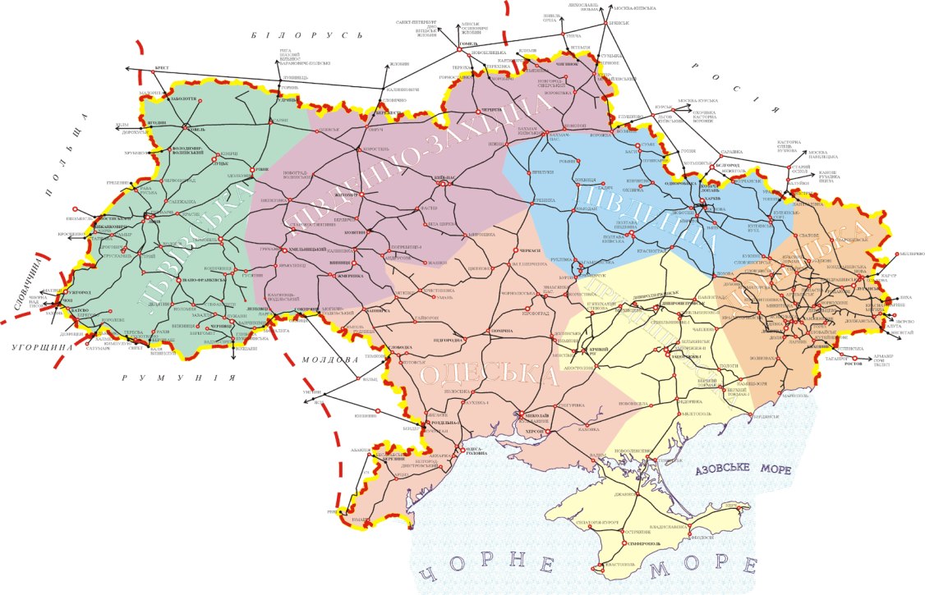
ПОТЕНЦИАЛ ЖЕЛЕЗНЫХ ДОРОГ УКРАИНЫ
Железнодорожный транспорт Украины является ведущей отраслью в дорожно-транспортном комплексе страны, который обеспечивает 82% грузооборота (без учета трубопроводного транспорта) и 34% пассажирооборота, осуществляемых всеми видами транспорта.
Украинские железные дороги непосредственно граничат и взаимодействуют с железными дорогами России, Беларуси, Молдовы, Польши, Румынии, Словакии, Венгрии и обеспечивают работу с сорока международными железнодорожными переходами, а также обслуживают 18 украинских морских портов Черноморско-Азовского бассейна.
Эксплуатационная сеть железных дорог Украины составляет почти 22 тыс. км из которых 45% электрифицировано. По объемам грузовых перевозок железные дороги Украины занимают четвертое место на Евразийском континенте, уступая только железным дорогам Китая, России и Индии. Грузонапряженность украинских железных дорог (годовой объем перевозок на 1 км) в 3-5 раз превышает соответствующий показатель развитых европейских стран

Slide 5
ПОКАЗАТЕЛИ ОБЪЕМОВ ПЕРЕВОЗОК ГРУЗОВ ЖЕЛЕЗНЫМИ ДОРОГАМИ УКРАИНЫ
По объемам железнодорожных грузовых
перевозок Украина занимает 6 место в мире и
2 место в Европе (после Российской Федерации).
За 3 месяца 2017 года железными
дорогами Украины перевезено
82,7 млн. тонн грузов, что на 5,9% больше,
чем за аналогичный период предыдущего года
Перевозки во внутригосударственном
сообщении составляют 38,9 млн. тонн, в
экспортном – 29,7 млн. тонн, в импортном –
9,1 млн. тонн, в транзитном – 5,1 млн. тонн.

Slide 6
ОБЪЕМЫ ПЕРЕВОЗОК ГРУЗОВ ЧЕРЕЗ ПАРОМНЫЕ ПЕРЕПРАВЫ ИЛЬИЧЕВСК – ПОТИ/БАТУМИ
Страна назначения | 1 квартал 2016 |  |  | 1 квартал 2017 |  |  | сравнение
 | экспорт | транзит | Всего | экспорт | транзит | Всего | экспорт | транзит | Всего
Азербайджан | 1 305 | 134 | 1 439 | 3 083 |  | 3 083 | 1 778 | -134 | 1 644
Грузия | 15 345 | 5 239 | 20 584 | 17 095 | 2 264 | 19 359 | 1 750 | -2 975 | -1 225
Киргизия | 201 |  | 201 | 2 469 | 59 | 2 528 | 2 268 | 59 | 2 327
КНР | 80 |  | 80 | 145 |  | 145 | 65 | 0 | 65
Армения | 4 879 | 657 | 5 536 | 4 144 | 187 | 4 331 | -735 | -470 | -1 205
Казахстан | 490 |  | 490 | 31 448 | 123 | 31 571 | 30 958 | 123 | 31 081
Таджикистан |  |  | 0 | 1 493 |  | 1 493 | 1 493 | 0 | 1 493
Узбекистан | 2 291 |  | 2 291 | 1 991 |  | 1 991 | -300 | 0 | -300
Туркменистан | 5 922 |  | 5 922 | 9 439 |  | 9 439 | 3 517 | 0 | 3 517
Всего | 30 513 | 6 030 | 36 543 | 71 307 | 2 633 | 73 940 | 40 794 | -3 397 | 37 397

Slide 7
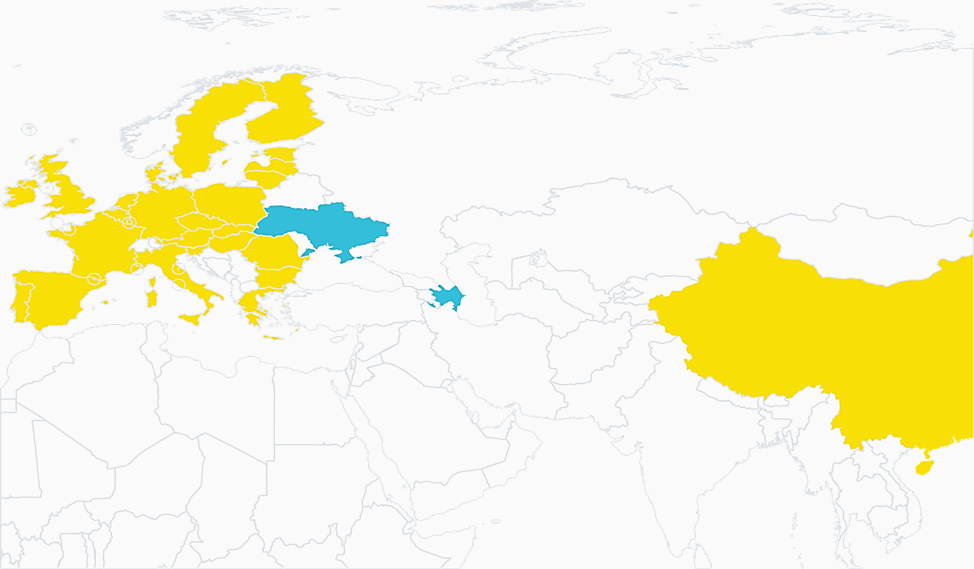
Стратегия развития транспортного МАРШРУТА
1 Страны Балтики → Беларусь → Украина →Грузия →
Азербайджан
Казахстан/Туркменистан → Китай
Іран/Індія
2 Германия/Австрия → Восточная Европа → Украина → Грузия →
Азербайджан Казахстан/Туркменистан → Китай
Иран/Индия
3 Италия → Венгрия → Украина → Грузия →
Азербайджан
Казахстан/Туркменистан → Китай Иран/Индия
EU
UA
AZ
CHN
Предпринятые шаги для реализации перспективного сотрудничества в рамках ТМТМ | разработан график движения контейнерного поезда по территории Украины со скоростью 900 км/сутки; установлены льготные тарифные условия на перевозку грузов в составе поезда по территории Украины; сформирован интермодальный продукт в сообщении Европа – Китай и обратно

Slide 8
СИНХРОНИЗАЦИЯ ГРУЗОПОТОКОВ С УЧЕТОМ ОПЫТА ОРГАНИЗАЦИИ ИНТЕРМОДАЛЬНЫХ ПЕРЕВОЗОК
Учитывая положительный опыт осуществления интермодальных проектов, а также перспективы осуществления перевозок по Транскаспийскому международному транспортному маршруту, Украина имеет возможность соединить транспортные потоки регионов Балтийского, Черного, Каспийского морей.
Балтийское море
Каспийское море
Черное море

Slide 9
МЕРОПРИЯТИЯ ДЛЯ РАЗВИТИЯ ПЕРЕВОЗОК МЕЖДУ СТРАНАМИ РЕГИОНОВ БАЛТИЙСКОГО, ЧЕРНОГО И КАСПИЙСКОГО МОРЕЙ
1. Усовершенствование нормативно-правовой базы:
2. Устойчивое развитие мультимодальных перевозок:
3. Определение и привлечение дополнительных грузопотоков:
анализ существующей нормативно-правовой базы для выполнения перевозок;
выполнение контрольных процедур и оплата платежей;
определение механизма получения финансовой помощи на модернизацию и строительство транспортной инфраструктуры.
анализ существующих транспортных проектов и перспективы объедениения их технологий ;
создание единого информационного портала;
упрощение процедур пересечения границ;
реализация инновационных технологий на транспорте.
применение конкурентной тарифной политики;
отработка вопроса загруженности подвижного состава.
5. Развитие сети логистических центров, оновление подвижного состава, парка контейнеров.:
4. Развитие транспортной инфраструктуры:
выявление «узких мест» существующей транспортной инфраструктуры и модернизация пунктов пропуска;
недостаток подвижного состава.
создание еффективной системы транспортно-логистических кластеров;
введение электронного документоотрота.

Slide 10
Спасибо за внимание!

